Slide 1


Ukončení těžební činnosti v KDP a jižní části OKR

Slide 2
Ing. Josef Lazárek
ředitel odštěpného závodu Darkov
Ing. Kamil Kaufman, MBA
ved. oddělení koncepce a rozvoje území

Slide 3
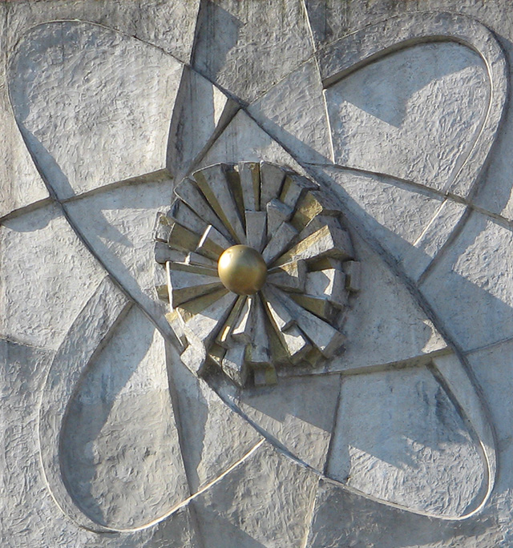
DIAMO, státní podnik, Stráž pod Ralskem
DIAMO, státní podnik, se sídlem ve Stráži pod Ralskem je organizací, která realizuje zahlazování následků hornické činnosti po těžbě uranu, rud a části uhelného hornictví v České republice.
Zahlazování následků hornické činnosti je v souladu se státní politikou postupného zlepšení kvality životního prostředí a odstraňování starých environmentálních zátěží financováno státem

Slide 4
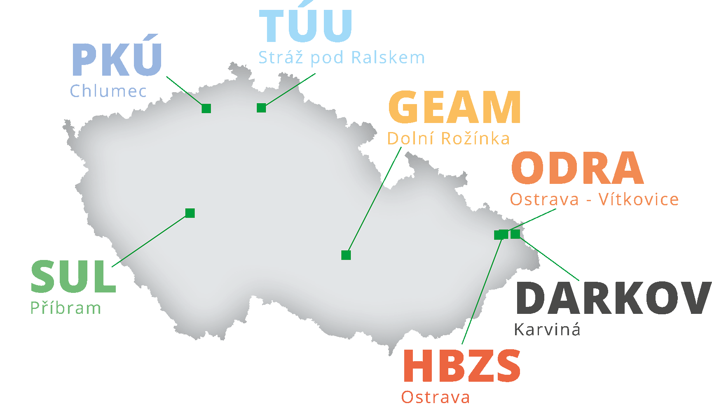

Slide 5
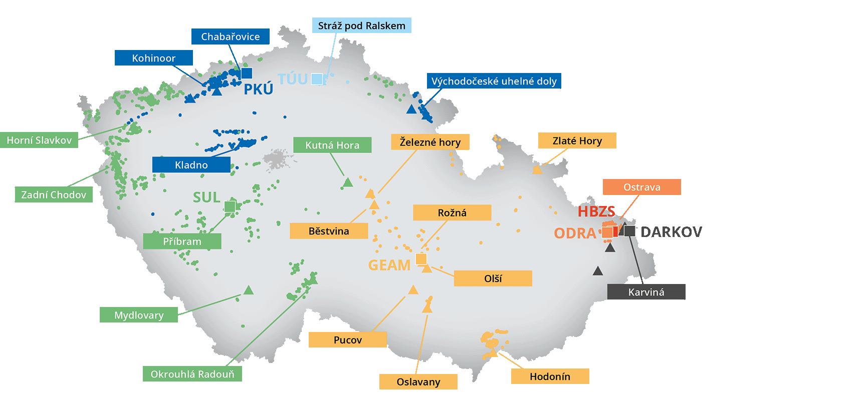

Slide 6
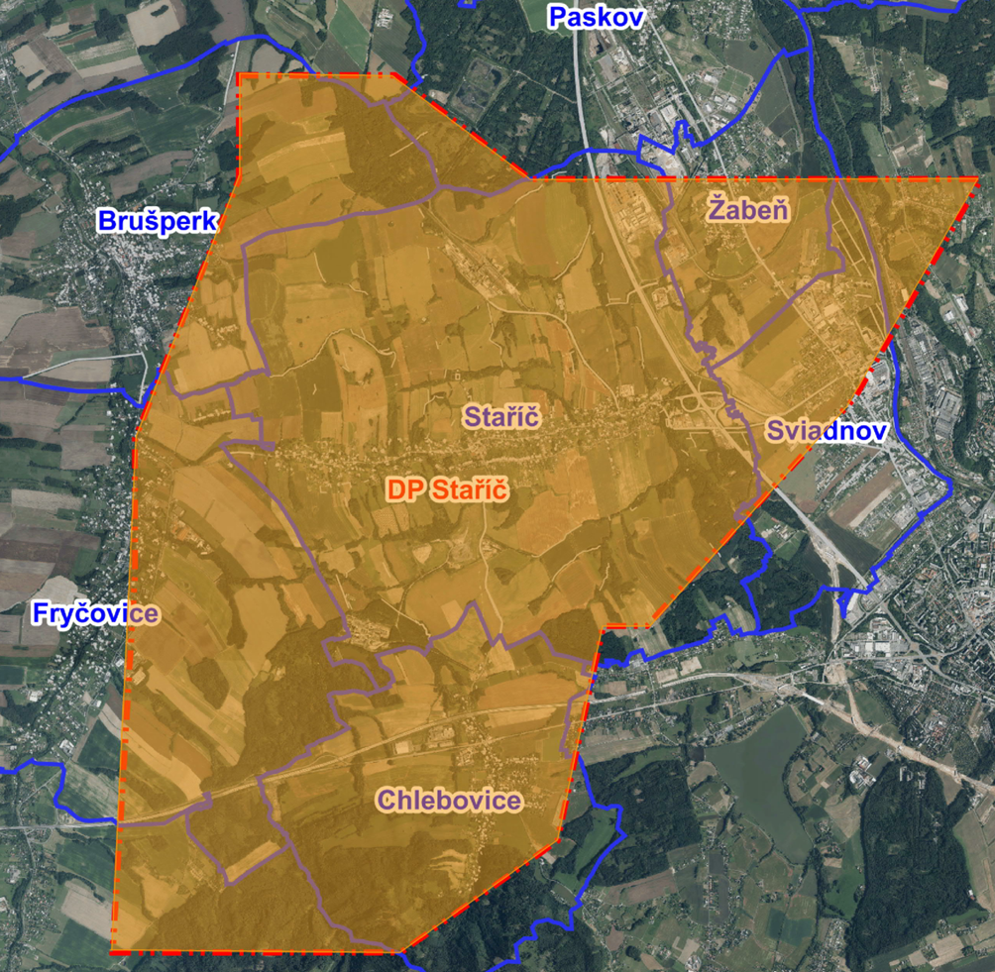
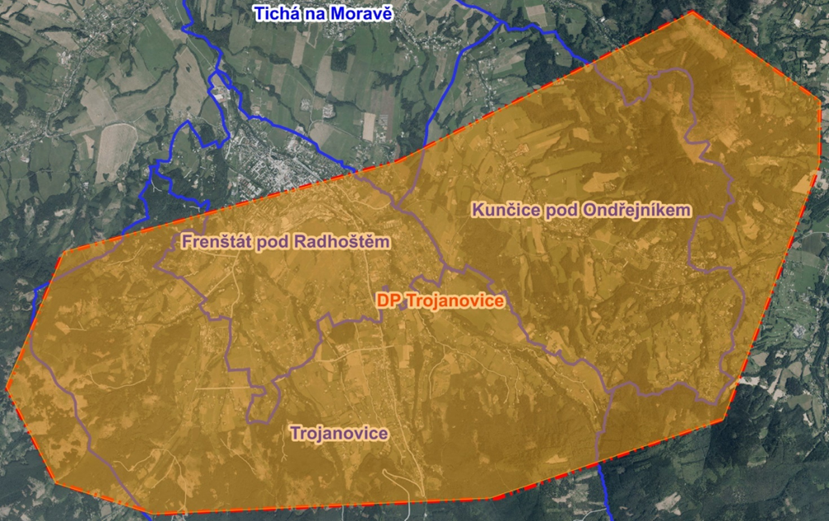
Jižní část OKR – vymezené DP
DIAMO
DIAMO

Slide 7
Karvinská dílčí pánev – vymezené DP
DIAMO
OKD
Green Gas DPB – zvláštní DP Horní Suchá I pro těžbu hořl. zemního plynu

Slide 8
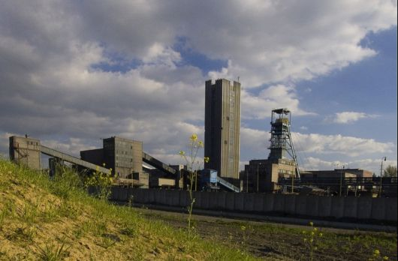
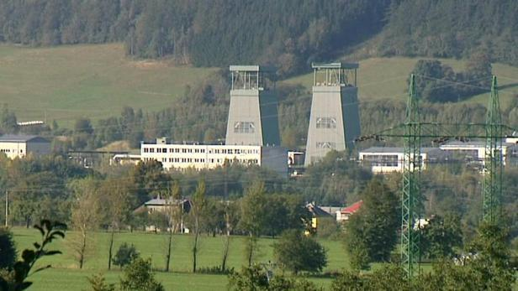
Důlní lokality – jižní část
Paskov (1.vlna): areál Sviadnov Frenštát (1.vlna)
    areál Chlebovice
areál Staříč
K 1. 1. 2021 (1. vlna) na základě smlouvy o koupi části závodu OKD, a.s. ze dne 23. 12. 2020 byly převedeny do DIAMO, s.p., o. z. DARKOV z OKD, a.s. - důlní lokality Frenštát, Paskov, Lazy a dobývací prostory Trojanovice, Staříč, Lazy, Dolní Suchá, Petřvald I.

Slide 9
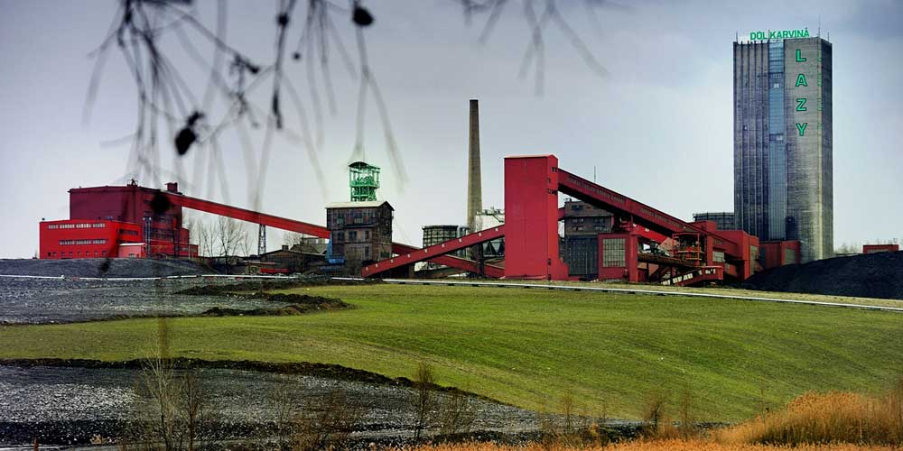
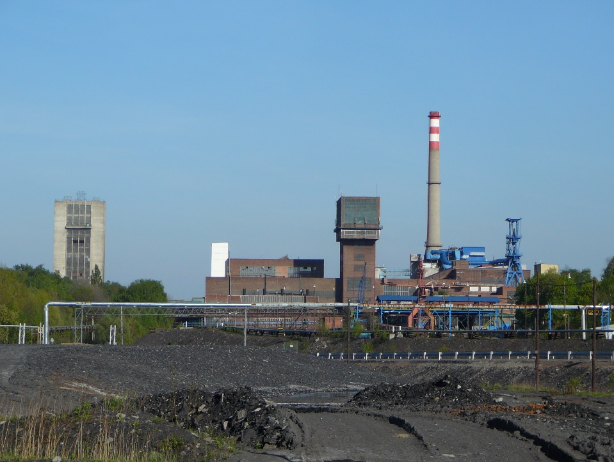
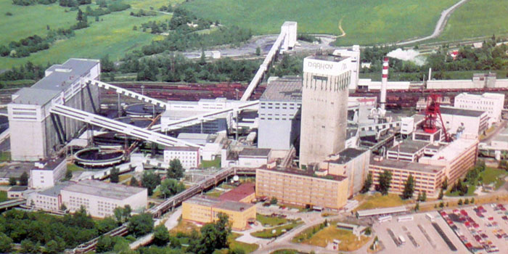
Důlní lokality – karvinská část
Lazy (1. vlna) ČSA (2. vlna) Darkov (2. vlna)
K 1. 3. 2021 (2. vlna) byly, v souladu se smlouvou o koupi části závodu OKD, a.s. ze dne 18. 02. 2021, převedeny do DIAMO, s. p., o. z. DARKOV z OKD, a.s. - důlní lokality ČSA, Darkov a dobývací prostory Karviná - Doly I, Doubrava u Orlové, Karviná - Doly II, Darkov.

Slide 10
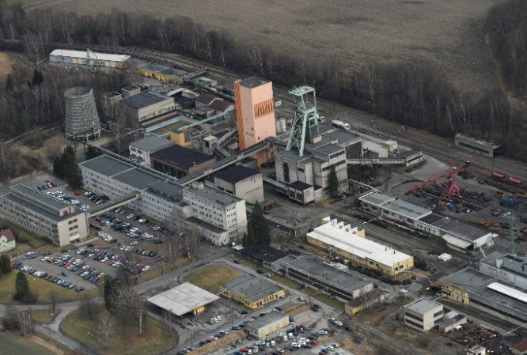
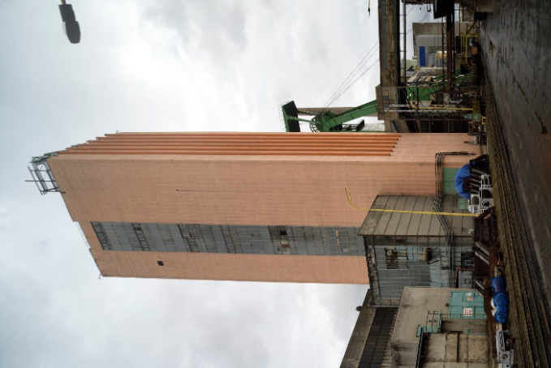
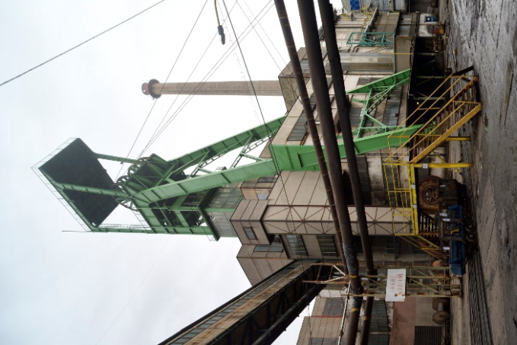
Důlní lokality – karvinská část
ČSM (3. vlna)
3. vlna – neproběhla a v současné době těžba dolu ČSM – S + J pokračuje min. do konce roku 2023. K převodu na DIAMO, s. p., o. z. DARKOV, včetně souvisejících dobývacích prostorů Louky a Stonava může dojít až na základě výzvy společnosti OKD, a.s.

Slide 11
Převedené dobývací prostory
Dobývací prostory
Oblast | Závod | Lokalita | Areál | Dobývací prostor | Plocha [km²] | Nerost |  | Bývalý důl
Jižní část | Závod Útlum-Jih, Frenštát | Paskov | Sviadnov | Staříč | 42,51 | černé uhlí | metan | Staříč I
 |  |  | Staříč |  |  |  |  | Staříč II
 |  |  | Chlebovice |  |  |  |  | Staříč III
 |  |  | Bývalá úpravna Paskov | Paskov - zrušen |  |  |  | Paskov
 |  | Frenštát |  | Trojanovice | 63,17 | černé uhlí |  | Frenštát
Karvinská část | Závod Útlum-Sever | Lazy |  | Lazy | 6,07 | černé uhlí |  | Lazy
 |  |  |  | Dolní Suchá | 11,40 | černé uhlí |  | Dukla
 |  |  |  | Petřvald I | 1,62 | černé uhlí
 | Závod Útlum – ČSA, Darkov | ČSA | ČSA | Karviná – Doly I | 16,62 | černé uhlí | metan | ČSA
 |  |  | Doubrava sever | Doubrava u Orlové | 9,54 | černé uhlí |  | Doubrava
 |  | Darkov | Darkov ÚZ | Karviná – Doly II | 9,35 | černé uhlí |  | Darkov
 |  |  | Darkov PZ | Darkov | 5,08 | černé uhlí | metan
C E L K E M |  |  |  | 9 | 165,36

Slide 12
Rekapitulace jam v lokalitách

Slide 13
Udržovaná důlní díla převedených lokalit (m)

Slide 14

Stavy zaměstnanců
1. vlna – k 1.1. 2021 přešlo celkem 748 zaměstnanců, z toho 200 pokračuje ve s. p. DIAMO
2. vlna – k 1.3. 2021 přešlo celkem 1 743 zaměstnanců, z toho 493 pokračuje ve s. p. DIAMO
Stav zaměstnanců k 1. 7. 2022:

Slide 15

Důlní lokality - Jižní část
Lokalita Frenštát
Zahájení výstavby dnešního areálu r. 1981
Ukončení hloubení jam F4/F5 r. 1994/r.1990
Konzervační režim dolu r. 1995
Legislativa:
EIA – platná Dokumentace pro záměr likvidace. Závazné souhlasné stanovisko MŽP vydáno 12.12.2020
Zásoby odepsány převedením do nebilančních zásob
Projekty likvidace HDD – zpracovány pro jámy F4 a F5
Rozhodnutím OBÚ povolena HČ likvidace HDD F4 a F5
Proběhlo řízení na změnu využití území pro návoz NZM s nabytím právní moci dne 19.4.2022

Slide 16
Důlní lokality - Jižní část
Lokalita Frenštát
Název jámy | Funkce jámy | Kóta ohlubně [m B.p.v.] | Kóta dna jámy [m B.p.v.] | Celková hloubka [m] | Průměr [m] | Úsek jámy od–do [m] [m] | Délka Úseku [m]
Vj č. 4 (F4) | výdušná | +455 | -448 | 903 | 8,5 | +455 až +175 | 280
 |  |  |  |  | 7,5 | +175 až -423 | 598
 |  |  |  |  | 8,5 | -423 až -448 | 25
Tj č. 5 (F5) | vtažná | +458 | -630 | 1 088 | 8,5 | +458 až -630 | 1 088

Slide 17
Důlní lokality - Jižní část
Lokalita Frenštát

Slide 18
Důlní lokality - Jižní část
Lokalita Frenštát
Provozní oblast
jáma F 4 a jáma F 5 – probíhá zajišťovací provoz (údržba jam, čerpání vody)
probíhá návoz NZM pro zásyp jam (od 07/2022 do 04/2023)
do 05/2024 ukončení likvidace HDD F4 a F5 včetně demolic objektů v bezpečnostním pásmu jam

Slide 19
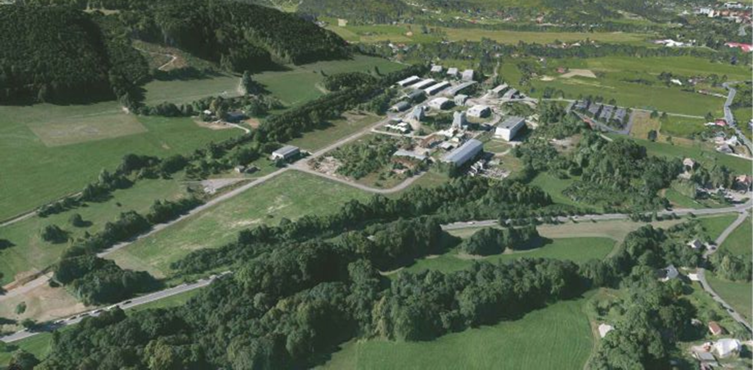
Důlní lokality - Jižní část
Lokalita Frenštát – alternativa CÉRKA

Slide 20
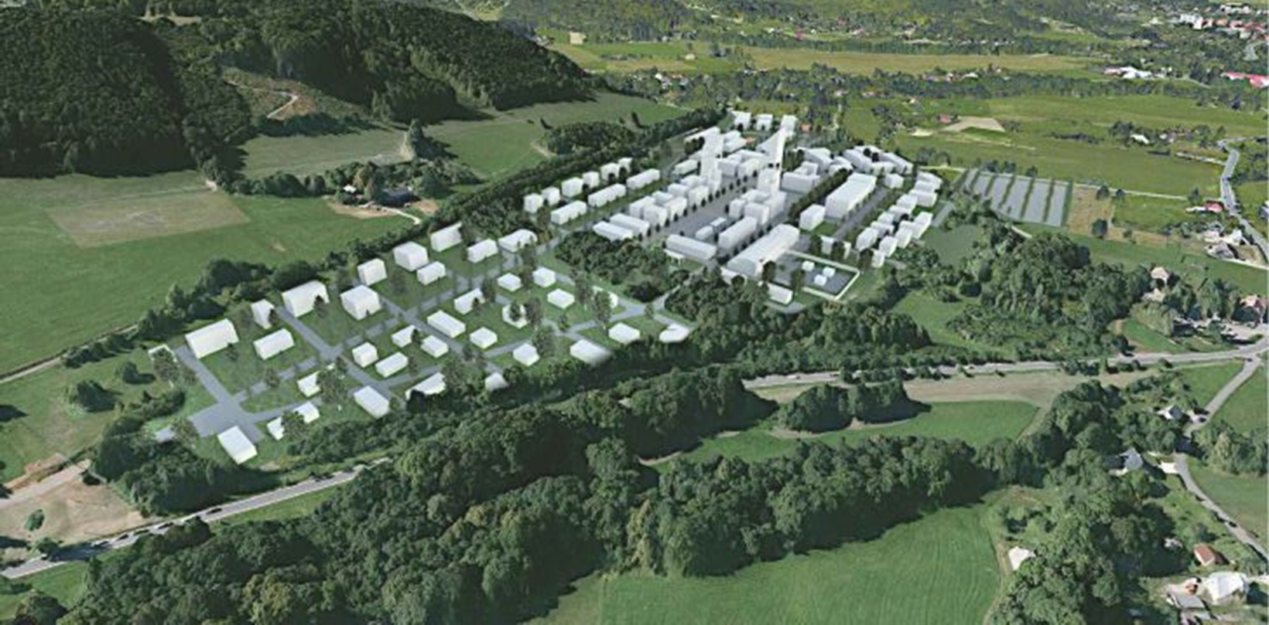
Důlní lokality - Jižní část
Lokalita Frenštát – alternativa CÉRKA

Slide 21

Důlní lokality - Jižní část
Lokalita Paskov
Důl Paskov – sloučení dolů Paskov a Staříč r. 1994
Ukončení těžby důl Paskov r. 1999
Výstavba dolu Staříč lok. Sviadnov, Staříč a Chlebovice r. 1962
Ukončení těžby dolu Paskov r. 1917
Celková těžba dolu Staříč 46,6mil tun
Legislativa:
EIA – platná Dokumentace obsahující likvidaci. Závazné souhlasné stanovisko MŽP vydáno
Zásoby odepsány převedením do nebil. zásob
Projekty likvidace HDD – zpracovány pro všechny jámy
Povolení HČ likvidace HDD č. I/1, I/2 (Sviadnov), III/5, III/6 (Chlebovice), II/3, II/4 (Staříč)
Vydány demoliční výměry pro objekty v BP jam Sviadnov a Chlebovice

Slide 22
Důlní lokality - Jižní část
Lokalita Paskov
Areál | Název jámy | Funkce jámy | Kóta ohlubně [m B.p.v.] | Kóta dna jámy [m B.p.v.] | Celková hloubka [m] | Průměr [m] | Stav
Sviadnov | St. I/1 | výdušná | +273,5 | -304,6 | 578 | 7,5 | zlikvidovaná
 | St. I/2 | vtažná | +273,4 | -633,6 | 907 | 7,5 | zlikvidovaná
Staříč | St. II/3 | výdušná | +305,5 | -614,4 | 920 | 7,5 | v provozu
 | St. II/4 | vtažná | +305,5 | -850,5 | 1 156 | 7,5 | v provozu
Chlebovice | St. III/5 | výdušná | +305,5 | -455,5 | 761 | 7,5 | zlikvidovaná
 | St. III/6 | vtažná | +305,5 | -642,8 | 948 | 7,5 | zlikvidovaná

Slide 23
Důlní lokality - Jižní část
Lokalita Paskov

Slide 24
Důlní lokality - Jižní část
Lokalita Paskov
Provozní oblast
  Sviadnov:
  – jáma č. I/1 (kulturní památka) a jáma č. I/2 - ukončena HČ v 12/2021
  Chlebovice:
  – jáma č. III/5 - ukončena HČ v 09/2022
  – jáma č. III/6 – ukončena HČ v 09/2022
  Staříč:
  – jáma č. II/4 - probíhá zajišťovací provoz
  – jáma č. II/3 - probíhá zajišťovací provoz
  - v roce 2021 proběhl návoz NZM cca 42 000 m³

Slide 25
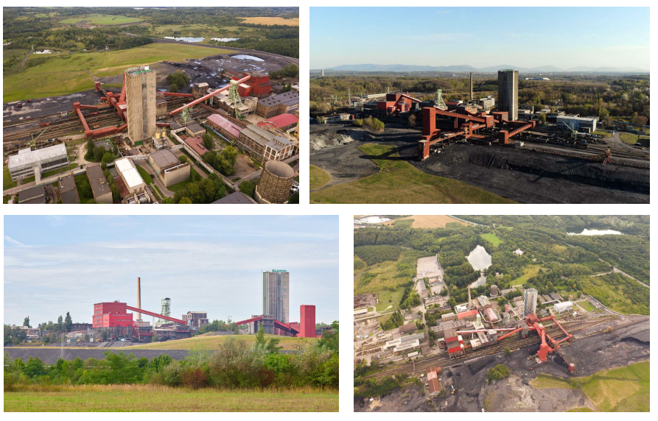
Důlní lokality – karvinská dílčí pánev lokalita Lazy
Zahájení výstavby dnešního areálu r. 1890
Zahájení těžby r. 1892
Ukončení těžby r. 2019
Celková těžba 145,4 mil. tun uhlí
Legislativa:
EIA – platná Dokumentace do vydobytí zásob
obsahující likvidaci. Závazné souhlasné stanovisko MŽP vydáno
Zásoby odepsány převodem do nebilančních
Projekty likvidace HDD – zpracovány
Povolení HČ likvidace HDD Tj.č.2, Tj.č.5 a TJ.č.6 - vydáno

Slide 26
Důlní lokality – karvinská dílčí pánev lokalita Lazy
Název jámy | Funkce jámy | Kóta ohlubně [m B.p.v.] | Kóta dna jámy [m B.p.v.] | Celková hloubka [m] | Průměr [m] | Úsek jámy od – do [m] [m] | Délka Úseku [m]
Tj č. 2 | vtažná | +261,2 | -589,4 | 850 | 6,2 | +261 až -283 | 544
 |  |  |  |  | 6,5 | -283 až -589 | 306
Tj č. 5 | vtažná | +261,7 | -585,3 | 847 | „soudek“ 4,5x5,5 | +262 až -161 | 423
 |  |  |  |  | 5,5 | -161 až -585 | 424
Vj č. 6 | výdušná | +261,9 | -642,4 | 904 | 7,5 | +262 až -642 | 904

Slide 27
Důlní lokality – karvinská dílčí pánev lokalita Lazy
 | Likvidace HDD vč. demolice objektů v ochranném pásmu jam
 | Lokalita | Areál | Název jámy | 2022 |  |  |  | 2023 |  |  |  | 2024 |  |  |  | 2025 |  |  |  | 2026 |  |  |  | 2027
 | Lazy | Lazy | TJ č. 2
 |  |  | TJ č. 5
 |  |  | TJ č. 6
09/2023
01/2025
12/2023
XX/XXXX - dokončení ohlubně (komínek, oplocení, nátěr, monument ...

Slide 28
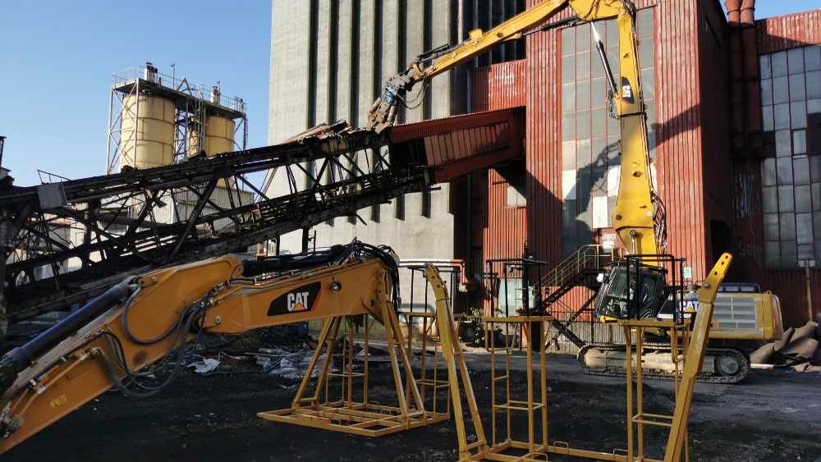
Důlní lokality – karvinská dílčí pánev lokalita Lazy
Provozní oblast
Příprava pro zahájení HČ likvidace HDD ukončena
- TJ č.6 – 09/2022 zahájení HČ – likvidace jámy – zásyp ZZM jámové tůně po 9.patro (4 vrstvy, 72,4 m, 3397 m³), 11/2022 – zásyp NZM - 37 200 m³
- TJ č.2 – 10/2022 zahájení HČ – zásyp NZM – 27 500 m³
- TJ č.5 – 11/2022 zahájení HČ – zásyp ZZM – 15 000 m³ (nad jámovou zátkou na 8.p.)
Zahájení demolice úpravny – 09/2022

Slide 29
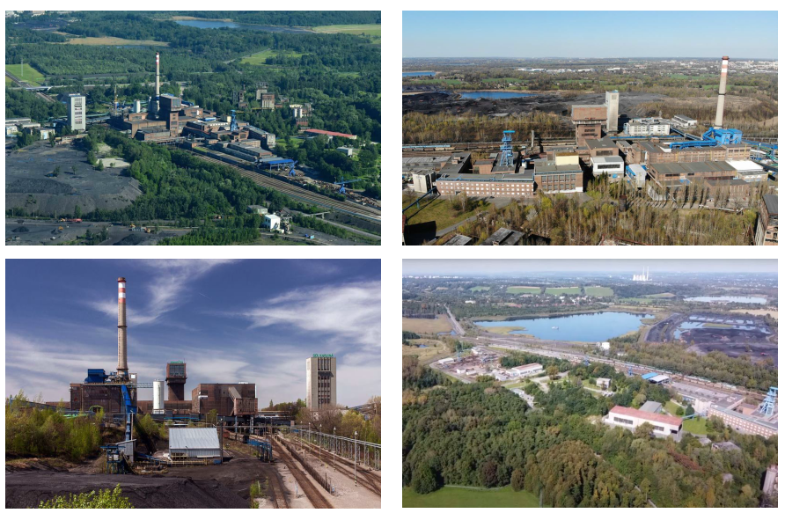
Důlní lokality – karvinská dílčí pánev lokalita ČSA
Založení jámy Františka (zrod dolu ČSA) r. 1856
Založení jámy Jindřich r. 1856
Založení dolu Jan Karel r. 1859
Založení jámy Hlubina r. 1867
Sloučení s dolem Doubrava r. 1995
Ukončení těžby r. 02/2021
Celková těžba od r. 1951 144,4 mil. tun uhlí
1951 ČSA
Legislativa:
EIA – platná Dokumentace pro pokračování HČ do roku 2023. Podáno Oznámení o změně záměru – ukončení HČ (obsahuje likvidaci). V 09/2022 bude vydáno Závazné souhlasné stanovisko MŽP
Projekty likvidace HDD – zpracovány pro ČSA 2 a ČSA 3, pro jámu Jan bude zpracován v 10/2022
Povolení HČ likvidace HDD - NE

Slide 30
Důlní lokality – karvinská dílčí pánev lokalita ČSA
Název jámy | Funkce jámy | Kóta ohlubně [m B.p.v.] | Kóta dna jámy [m B.p.v.] | Celková hloubka [m] | Průměr [m] | Úsek jámy od–do [m] [m] | Délka Úseku [m]
Tj č. 1 (Jan) | vtažná | +233,9 | -727,9 | 962 | 4,7 | +234 až -93 | 327
 |  |  |  |  | 7,2 | -93 až -528 | 435
 |  |  |  |  | 7,5 | -528 až -728 | 200
Tj č. 2 (ČSA2) | vtažná | +233,9 | -814,9 | 1 049 | 7,2 | +234 až -365 | 599
 |  |  |  |  | 7,5 | -365 až -815 | 450
Vj č. 3 (ČSA3) | výdušná | +229,6 | -775,0 | 1 005 | 7,5 | +300 až -775 | 1 005
Do III | výdušná | +281,5 | -895,0 | 1 178 | 7,5 | Jáma v likvidaci

Slide 31
Důlní lokality – karvinská dílčí pánev lokalita ČSA
 | Likvidace HDD vč. demolice objektů v ochranném pásmu jam
 | Lokalita | Areál | Název jámy | 2022 |  |  |  | 2023 |  |  |  | 2024 |  |  |  | 2025 |  |  |  | 2026 |  |  |  | 2027
 | ČSA | Doubrava sever | Jáma Do III
 |  | ČSA | Jáma ČSA 3
 |  |  | Jáma ČSA 2
 |  |  | Jáma Jan
03/2023
03/2025
08/2026
10/2027
XX/XXXX - dokončení ohlubně (komínek, oplocení, nátěr, monument ...

Slide 32
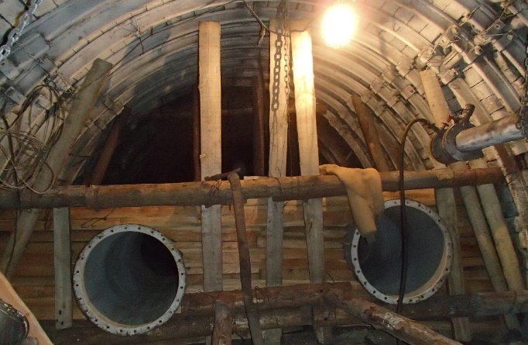
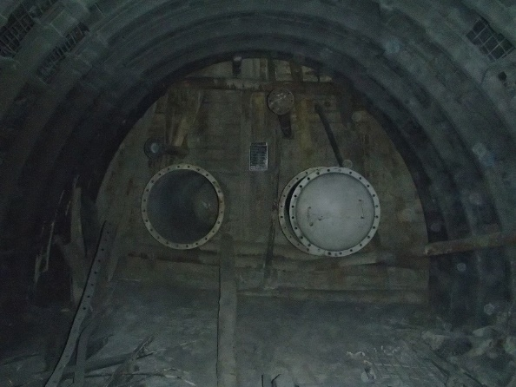
Důlní lokality – karvinská dílčí pánev lokalita ČSA
Provozní oblast
Jáma DO III – ukončení likvidace do konce 03/2023
Jámy Jan, ČSA 2 a ČSA 3 – postupné uzavírání důlního pole dle zpracované studie větrání a plánu zajištění
Likvidace HDD dle HMG se předpokládá v letech 2024 - 2027

Slide 33
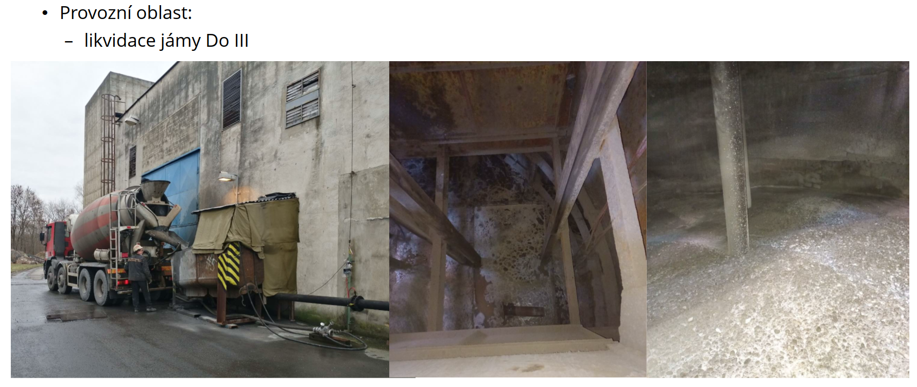
Důlní lokality – karvinská dílčí pánev lokalita ČSA

Slide 34
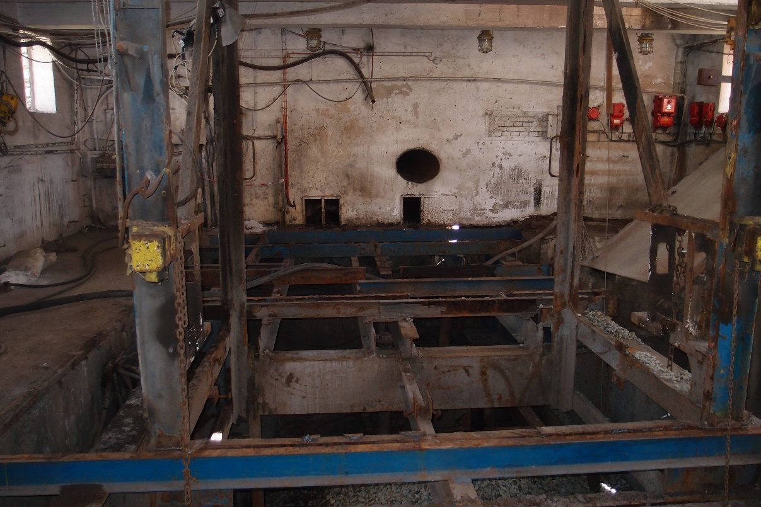
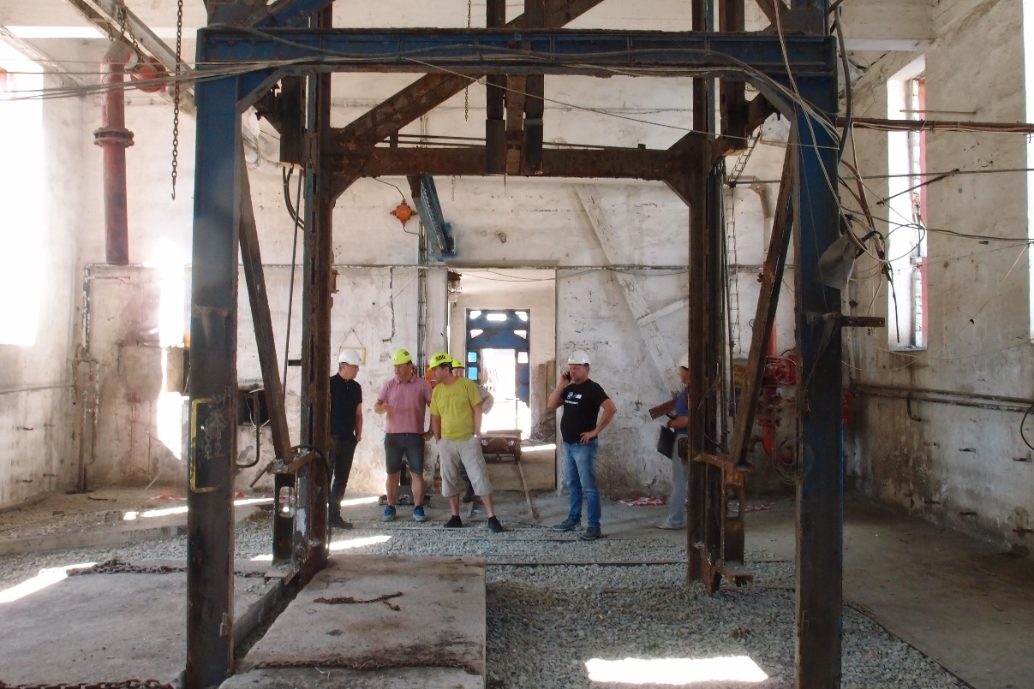
Důlní lokality – karvinská dílčí pánev
lokalita ČSA
- Likvidace jámy DO III

Slide 35
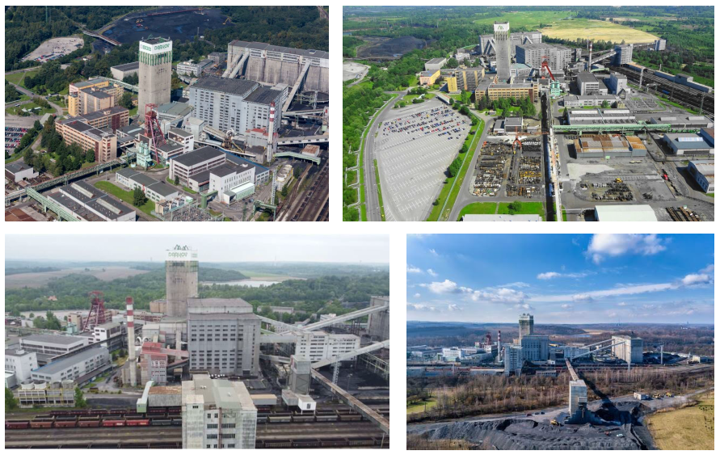
Důlní lokality – karvinská dílčí pánev lokalita Darkov
Založení dolu Gabriela (Mír) r. 1854
Založení jámy Hoheneger r. 1883
Založení dolu Austria (Barbora) r. 1898
Zahájení výstavby ÚZ DARKOV r. 1972
Zahájení těžby samost. Dolu DARKOV r. 1982
Ukončení těžby r. 2021
Celková těžba 53,9 mil. tun uhlí
1951-Důl 1.máj
1991-Přejmenován
důl 1.máj na důl Darkov
se závody Mír, Barbora
a Darkov
Legislativa:
EIA – probíhá řízení na změnu záměru – ukončení HČ (bude obsahovat likvidaci)
HČ – Vydáno povolení zajišťovacího provozu dolu Darkov

Slide 36
Důlní lokality – karvinská dílčí pánev lokalita Darkov
Areál | Název jámy | Funkce jámy | Kóta ohlubně [m B.p.v.] | Kóta dna jámy [m B.p.v.] | Celková hloubka [m] | Průměr [m]
Ústřední závod (ÚZ) | Vj Mír 4 | výdušná | +237,1 | -776,0 | 1 013 | 7,5
 | Tj Mír 5 | vtažná | +237,2 | -676,2 | 913 | 7,5
Pomocný závod (PZ) | Tj Da 1 | vtažná | +233,6 | -664,6 | 898 | 7,5

Slide 37
Důlní lokality – karvinská dílčí pánev lokalita Darkov
 | Likvidace HDD vč. demolice objektů v ochranném pásmu jam
 | Lokalita | Areál | Název jámy | 2022 |  |  |  | 2023 |  |  |  | 2024 |  |  |  | 2025 |  |  |  | 2026 |  |  |  | 2027
 | Darkov | Darkov PZ (pomocný závod) | Jáma Da 1
 |  | Darkov ÚZ (ústřední závod) | Jáma Mír IV
 |  |  | Jáma Mír V
07/2025
10/2025
02/2026
XX/XXXX - dokončení ohlubně (komínek, oplocení, nátěr, monument ...

Slide 38
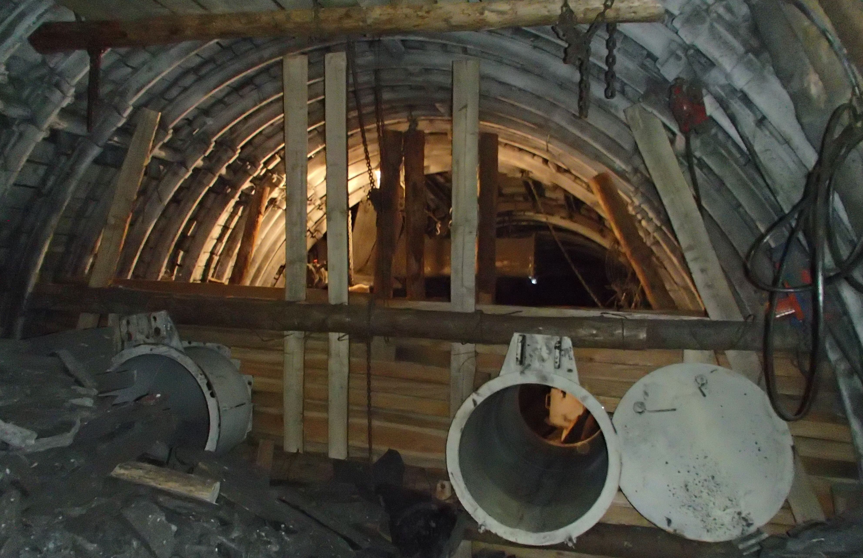
Důlní lokality – karvinská dílčí pánev lokalita Darkov
Provozní oblast
Jáma Da1, Mír IV a Mír V – pokračování v postupném uzavírání důlního pole a zjednodušení větrní sítě. Z celkového počtu 86 hrází je hotovo 22
Předpoklad využití jam: Mír IV – vodní jáma
Mír V – plynová jáma
Likvidace HDD dle HMG likvidace se předpokládá v letech 2023 - 2026

Slide 39
BUDOUCNOST

Slide 40
Koncepce rozvoje pohornické krajiny
POHO 2030 základní rámec zásad koncepce rozvoje pohornické krajiny Karvinska
Pod záštitou MSK ve spolupráci s rozvojovou agenturou MSK (MSID) bylo vypracováno několik samostatných projektových záměrů na náhradní využití důlních areálů.
Vstupem Diamo, s. p. proběhlo zpracování Generální studie využitelnosti důlních areálů a ostatních zájmových ploch – „MASTER PLAN“ pro lokality Lazy, ČSA a Darkov.
Další probíhající rozvojové projekty:
  Využití energie ze slunečního záření – proběhlo zpracování studie proveditelnosti firmou
  ENACO, s.r.o.,
    ve vybraných oblastech probíhají žádosti o zpracování územní studie, změny územního plánu nebo územně plánovací informaci.
  Využití geotermální energie firmou GEOtest, a. s. Brno – ukončení studie 31. 3. 2022.
  Využití energie důlních plynů – zpracování studie bylo zahájeno firmou EVECO Brno, s.r.o. –
  ukončení studie 30.6.2022
Plán komerčního využití odvalů jako zdroje stavebních materiálů.

Slide 41
MASTER PLAN
Řešení developmentu jednotlivých areálů bylo navrženo ve dvou variantách
Varianta ALFA
předpokládá maximální využití stávající infrastruktury a jejich další využití.
Budou odstraněny pouze jednoúčelové objekty.
Tato varianta nesleduje jednotný cíl využití areálů, nýbrž je možné využití jednotlivých objektů a ploch samostatně (jednotlivý pronájem nebo prodej).
Nese riziko nepředvídatelného vývoje areálu, riziko velkých nákladů na údržbu areálů a sítí, riziko počtu zájemců.
Varianta BETA
v této variantě (mimo areál ČSA) je předpoklad odstranění téměř veškerých budov a původních inženýrských sítí.
Sleduje jednotnou myšlenku využití areálů.
Předpokladem je vybudování nové infrastruktury a nových budov vyhovujících platné legislativě, budov energeticky úsporných, využívajících v co největší míře zelenou energetiku.
Záměrem je do regionu přivést investory cíleně – např. pro areál Lazy v oblasti cirkulární ekonomiky, co nejvíce využívat potenciál výzkumu (zřízení detašovaných pracovišť vysokých škol, výzkumných ústavů apod.).

Slide 42
MASTER PLAN
Území zájmu POHO 2030 a areály řešených dolů
Doubrava Sever
Doubrava
ČSA
Darkov PZ
Lazy
Darkov

Slide 43
MASTER PLAN LAZY - současný stav

Slide 44
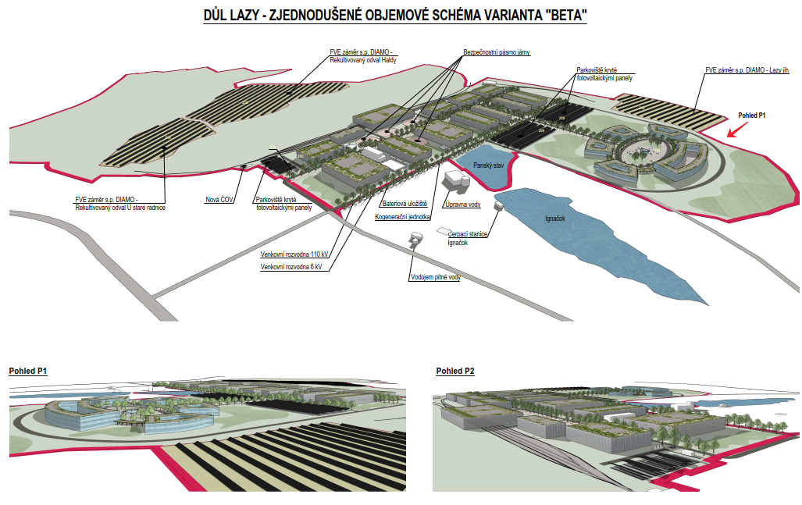

Slide 45
MASTER PLAN ČSA - současný stav

Slide 46
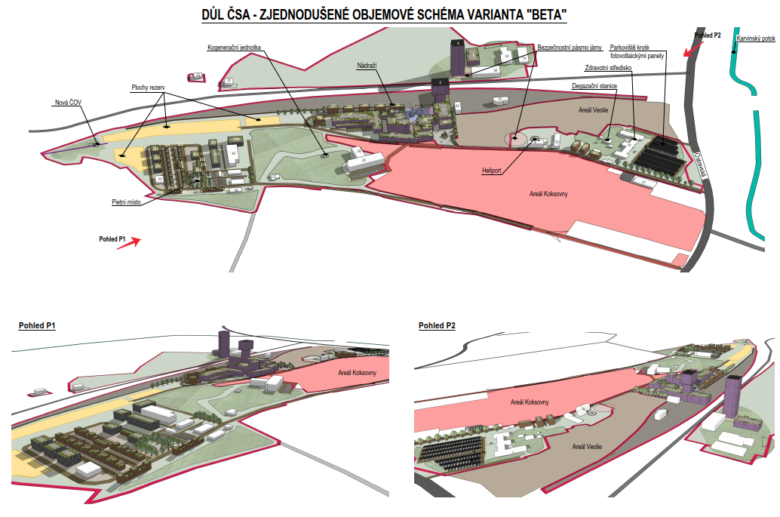

Slide 47
MASTER PLAN DARKOV – současný stav

Slide 48
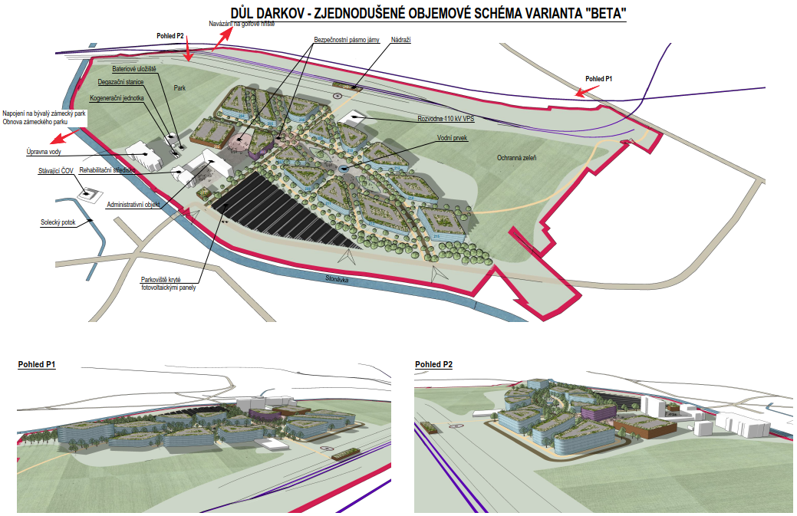

Slide 49
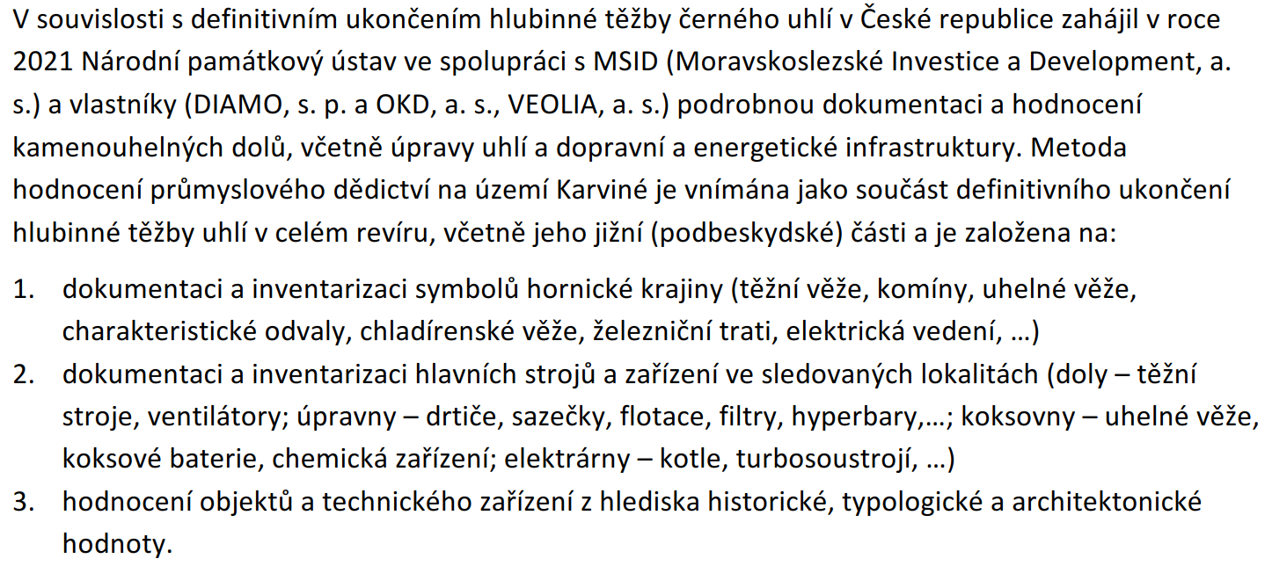
Spolupráce s NPÚ při řešení historických památek

Slide 50

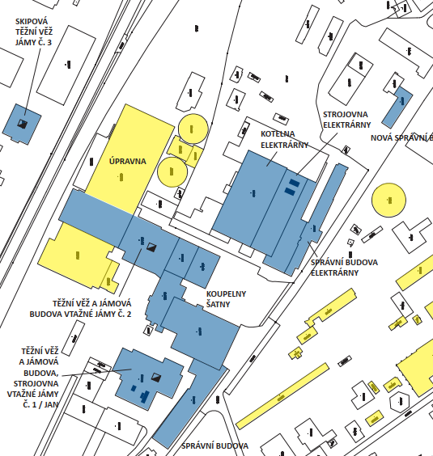
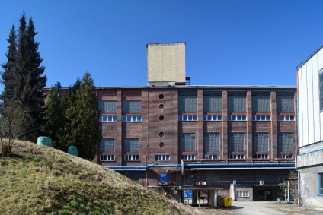
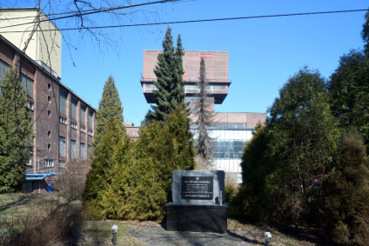
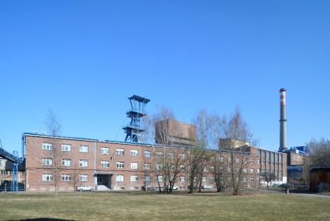
Spolupráce s NPÚ při řešení historických památek
Příklad ČSA:

Slide 51
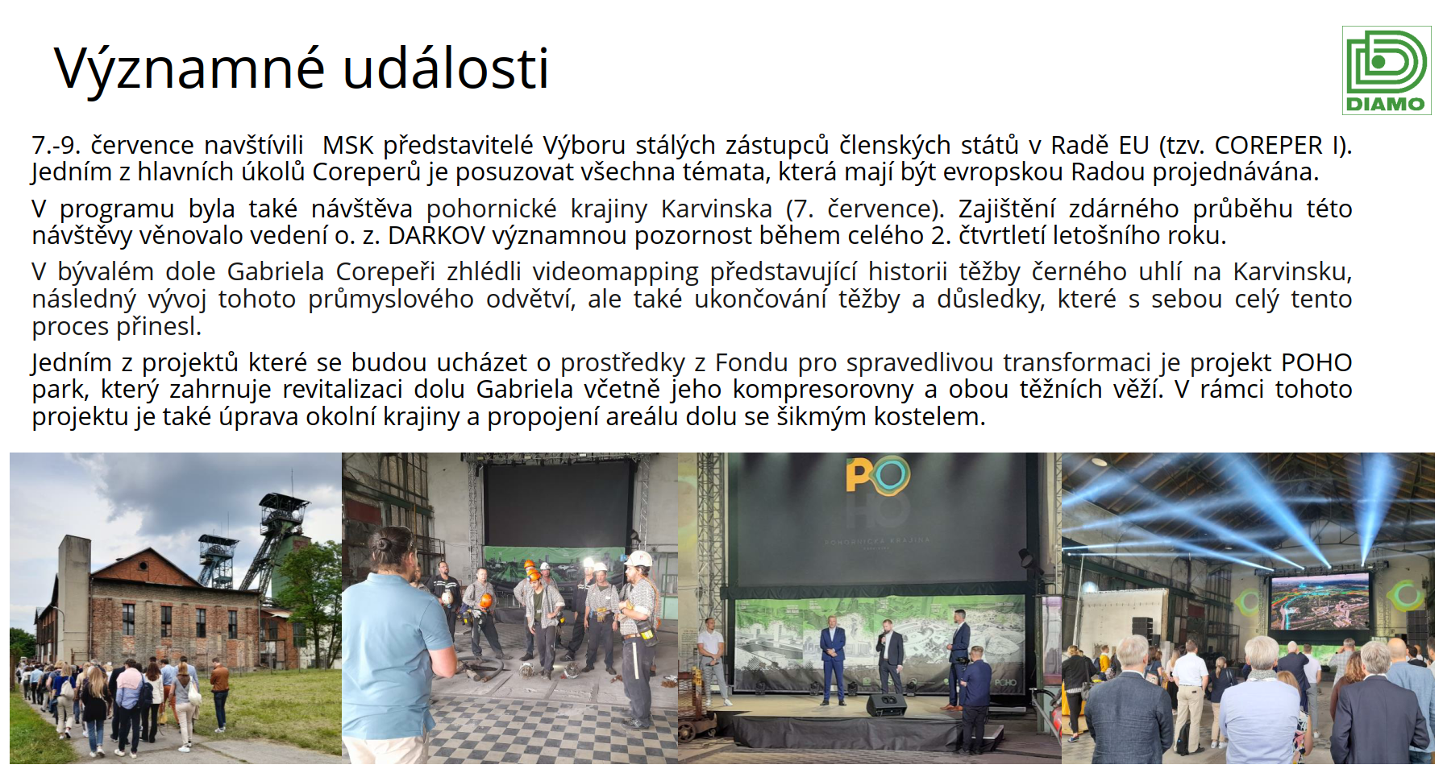
Spolupráce s MSID, a.s. při rozvoji pohornické krajiny

Slide 52
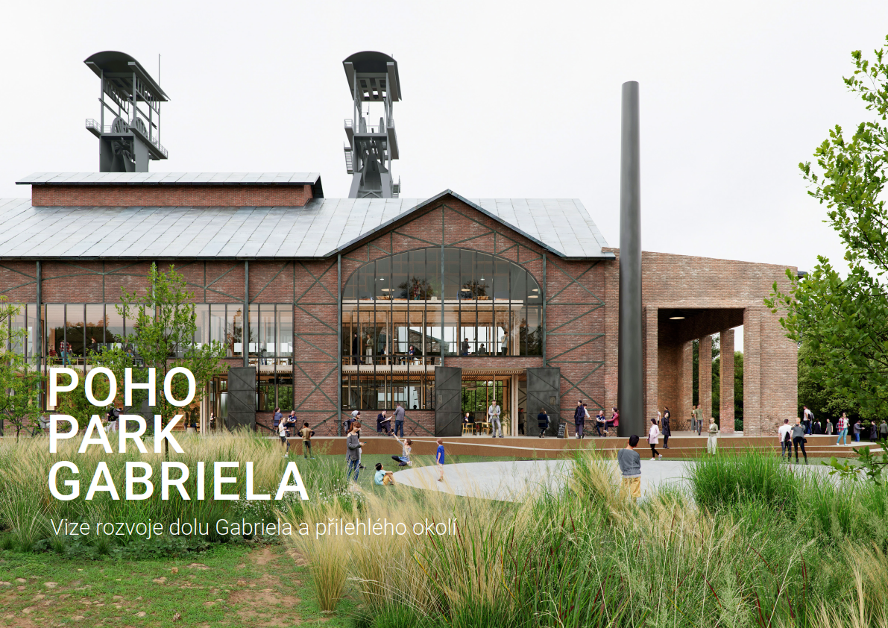

Slide 53

Děkuji za pozornost…

